Slide 1
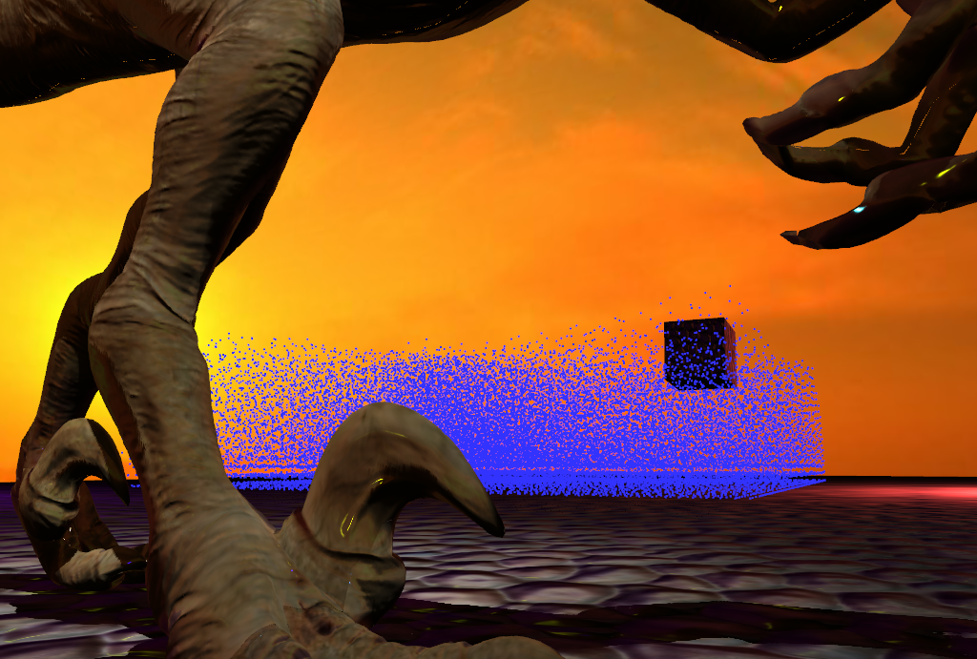
Konzeption und
Implementierung eines
  Unified Rendering Frameworks
  mit modernen
  GPU Computing APIs
Markus Schlüter

Slide 2
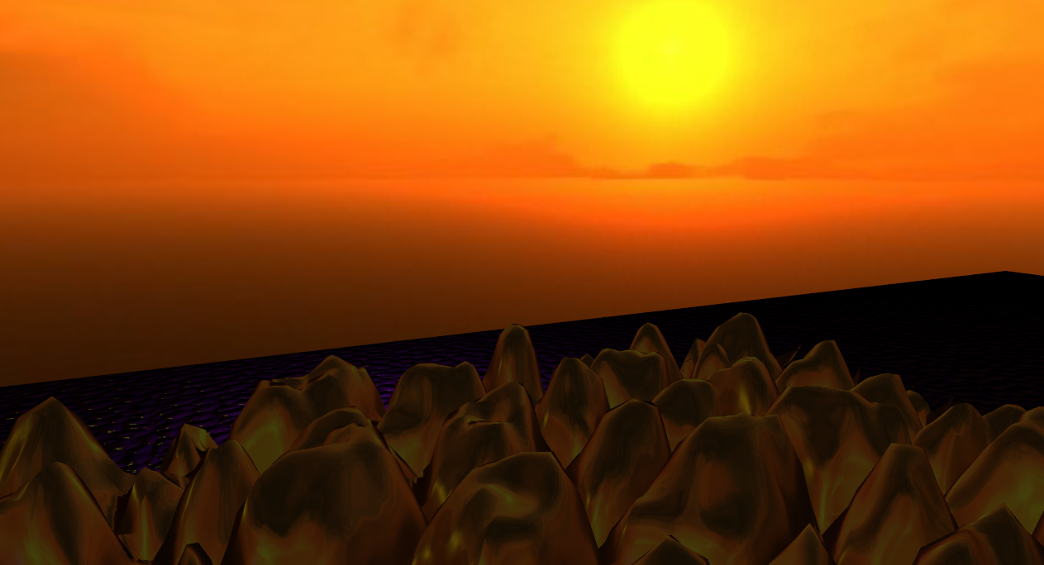
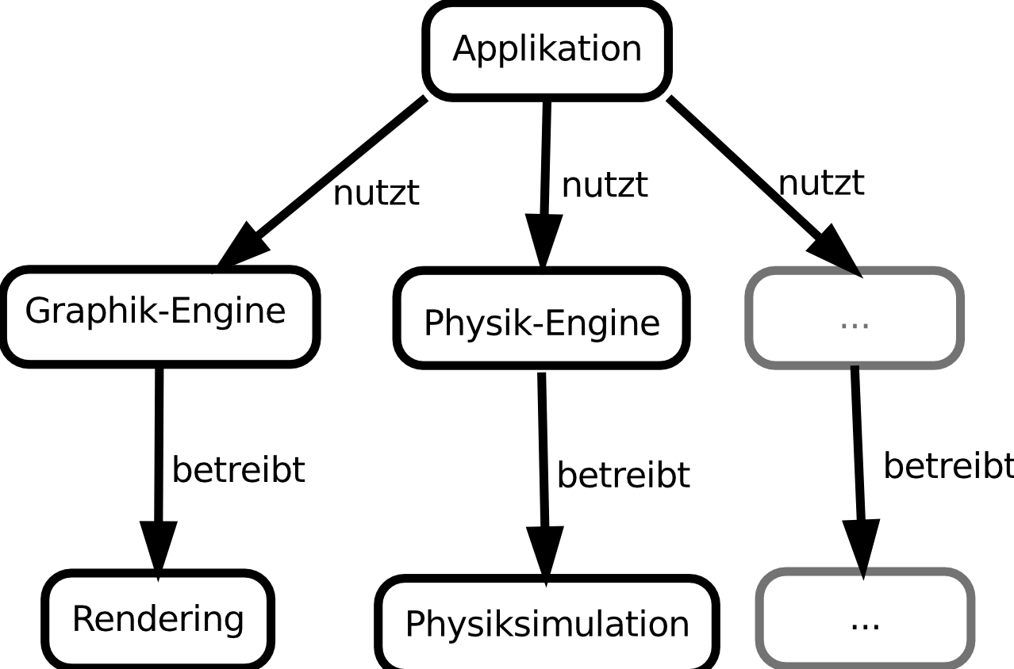
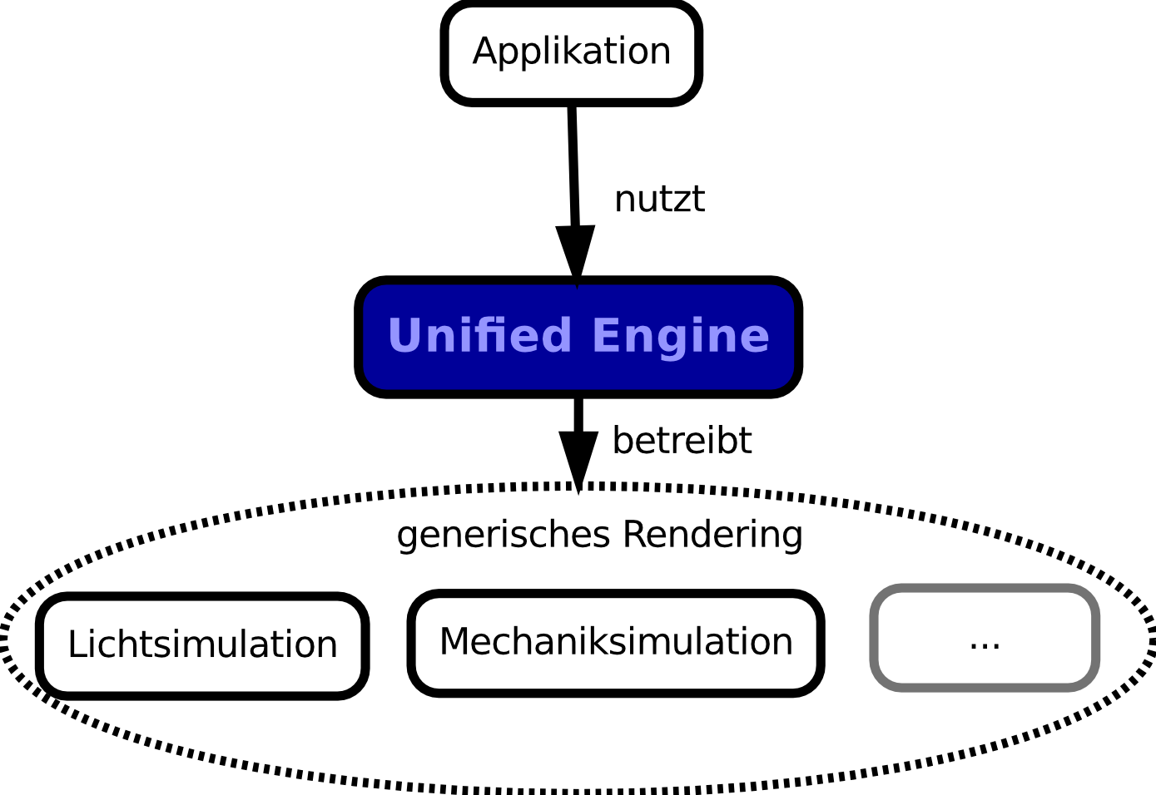
Überblick
Idee:
klassisch
unified

Slide 3
Überblick
Zweck
  Gemeinsame Nutzung von Buffern, Datenstrukuren
  Keine Adapter-Klassen nötig
Didaktische Motivation
  Erlernen moderner GPU-Computing-APIs
  Vertiefung Echtzeit-Rendering
  Einstieg Physiksimulation
  Vertiefung Engine-Design
  Vertiefung Kenntnisse von GPU-Hardware

Slide 4
Überblick
Vision
  Entwicklung eines interaktiven Paddel-Spiels
  Verwendung dieser Unified Engine
    aktuelle visuelle Effekte
    ausgefeilte Fluid-Mechanik und -Visualisierung
    partikelbasierte Rigid Bodies
    Dreiecks-Mesh als Repräsentation für statische Kollisions-Geometrie.

Slide 5
Überblick
Paradigmen
  Symmetrie zwischen den Simulationsdomänen
  → gleiche/gemeinsame (Ober-)Klassen
  Pipeline-Architektur
  (sinnvolle) Kombinierbarkeit möglichst vieler (Visualisierungs-, Simulations-) Techniken
  Fokus auf Berechnungen auf GPU
  Potential zur Entwicklung wahren
    → “schnelle Hacks” vermeiden,
    wo Konsistenz des Systems gefährdet

Slide 6
OpenGL 3/4
API stark entschlackt:
  Matrix-Stack entfernt
  → externe Mathe-Bibliothek nötig
  Variablen/Flags mit vordefinierter Semantik entfernt
Zahlreiche neue Features
Core/Compatibility Profile, gl3-Header
OpenGL 4 benötigt Shader Model 5 – Hardware

Slide 7
OpenCL 1.0
Open Computing Language
erste Version der noch jungen API
für massiv parallele Programmierung
erster offener Standard für GPGPU
C++ -Wrapper

Slide 8
Template-Engine
Grantlee verwendet Syntax der Template-Sprache des Django Web Frameworks
Erleichtert modulares GPU-Programm-Design
  Code im Basis-Template eines SPH-bezogenen OpenCL-Kernels:
  Code im abgeleiteten „Density-Template”:
{% block performSPHCalculations %}
{% comment %} the core of the physics simulation: accumulate all relevant values
(density, pressure force, viscosity force etc ...)
{% endcomment %}
{% endblock performSPHCalculations %}
{% block performSPHCalculations %}
if( BELONGS_TO_FLUID( GET_CURRENT_NEIGHBOUR_PARTICLE_OBJECT_ID ) )
{
ownDensity +=
cObjectGenericFeatures[ GET_CURRENT_NEIGHBOUR_PARTICLE_OBJECT_ID ]
.massPerParticle
* poly6( ownPosition - GET_CURRENT_NEIGHBOUR_POS , cSimParams );
}
{% endblock performSPHCalculations %}

Slide 9
Template-Engine
Feature-abhängige Code-Erzeugung
Wert-Übergabe an Engine
  Nutzung in Code-Template
vec4 fragmentColor =
{% if SHADING_FEATURE_DIFFUSE_TEXTURING %}
texture(decalTexture,input.texCoords.xy);
{% else %} color;
{% endif %}
contextMap.insert(
"numBitsPerKey",mRadixSorter->mNumBitsPerKey );
#define NUM_BITS_PER_KEY_TO_SORT \
( {{ numBitsPerKey }} )

Slide 10
Dependencies
GLM | Mathe-Bibliothek
GLFW 2.7 | OpenGL-Toolkit (Erstellung von OpenGL-Kontext, Fenster,Input-Handling)
Grantlee | Template-Engine
Assimp | Asset loader (ermöglicht direktes Laden von Blender-Dateien)
TinyXML | XML- Bibliothek zum Parsen einer Config-Datei

Slide 11
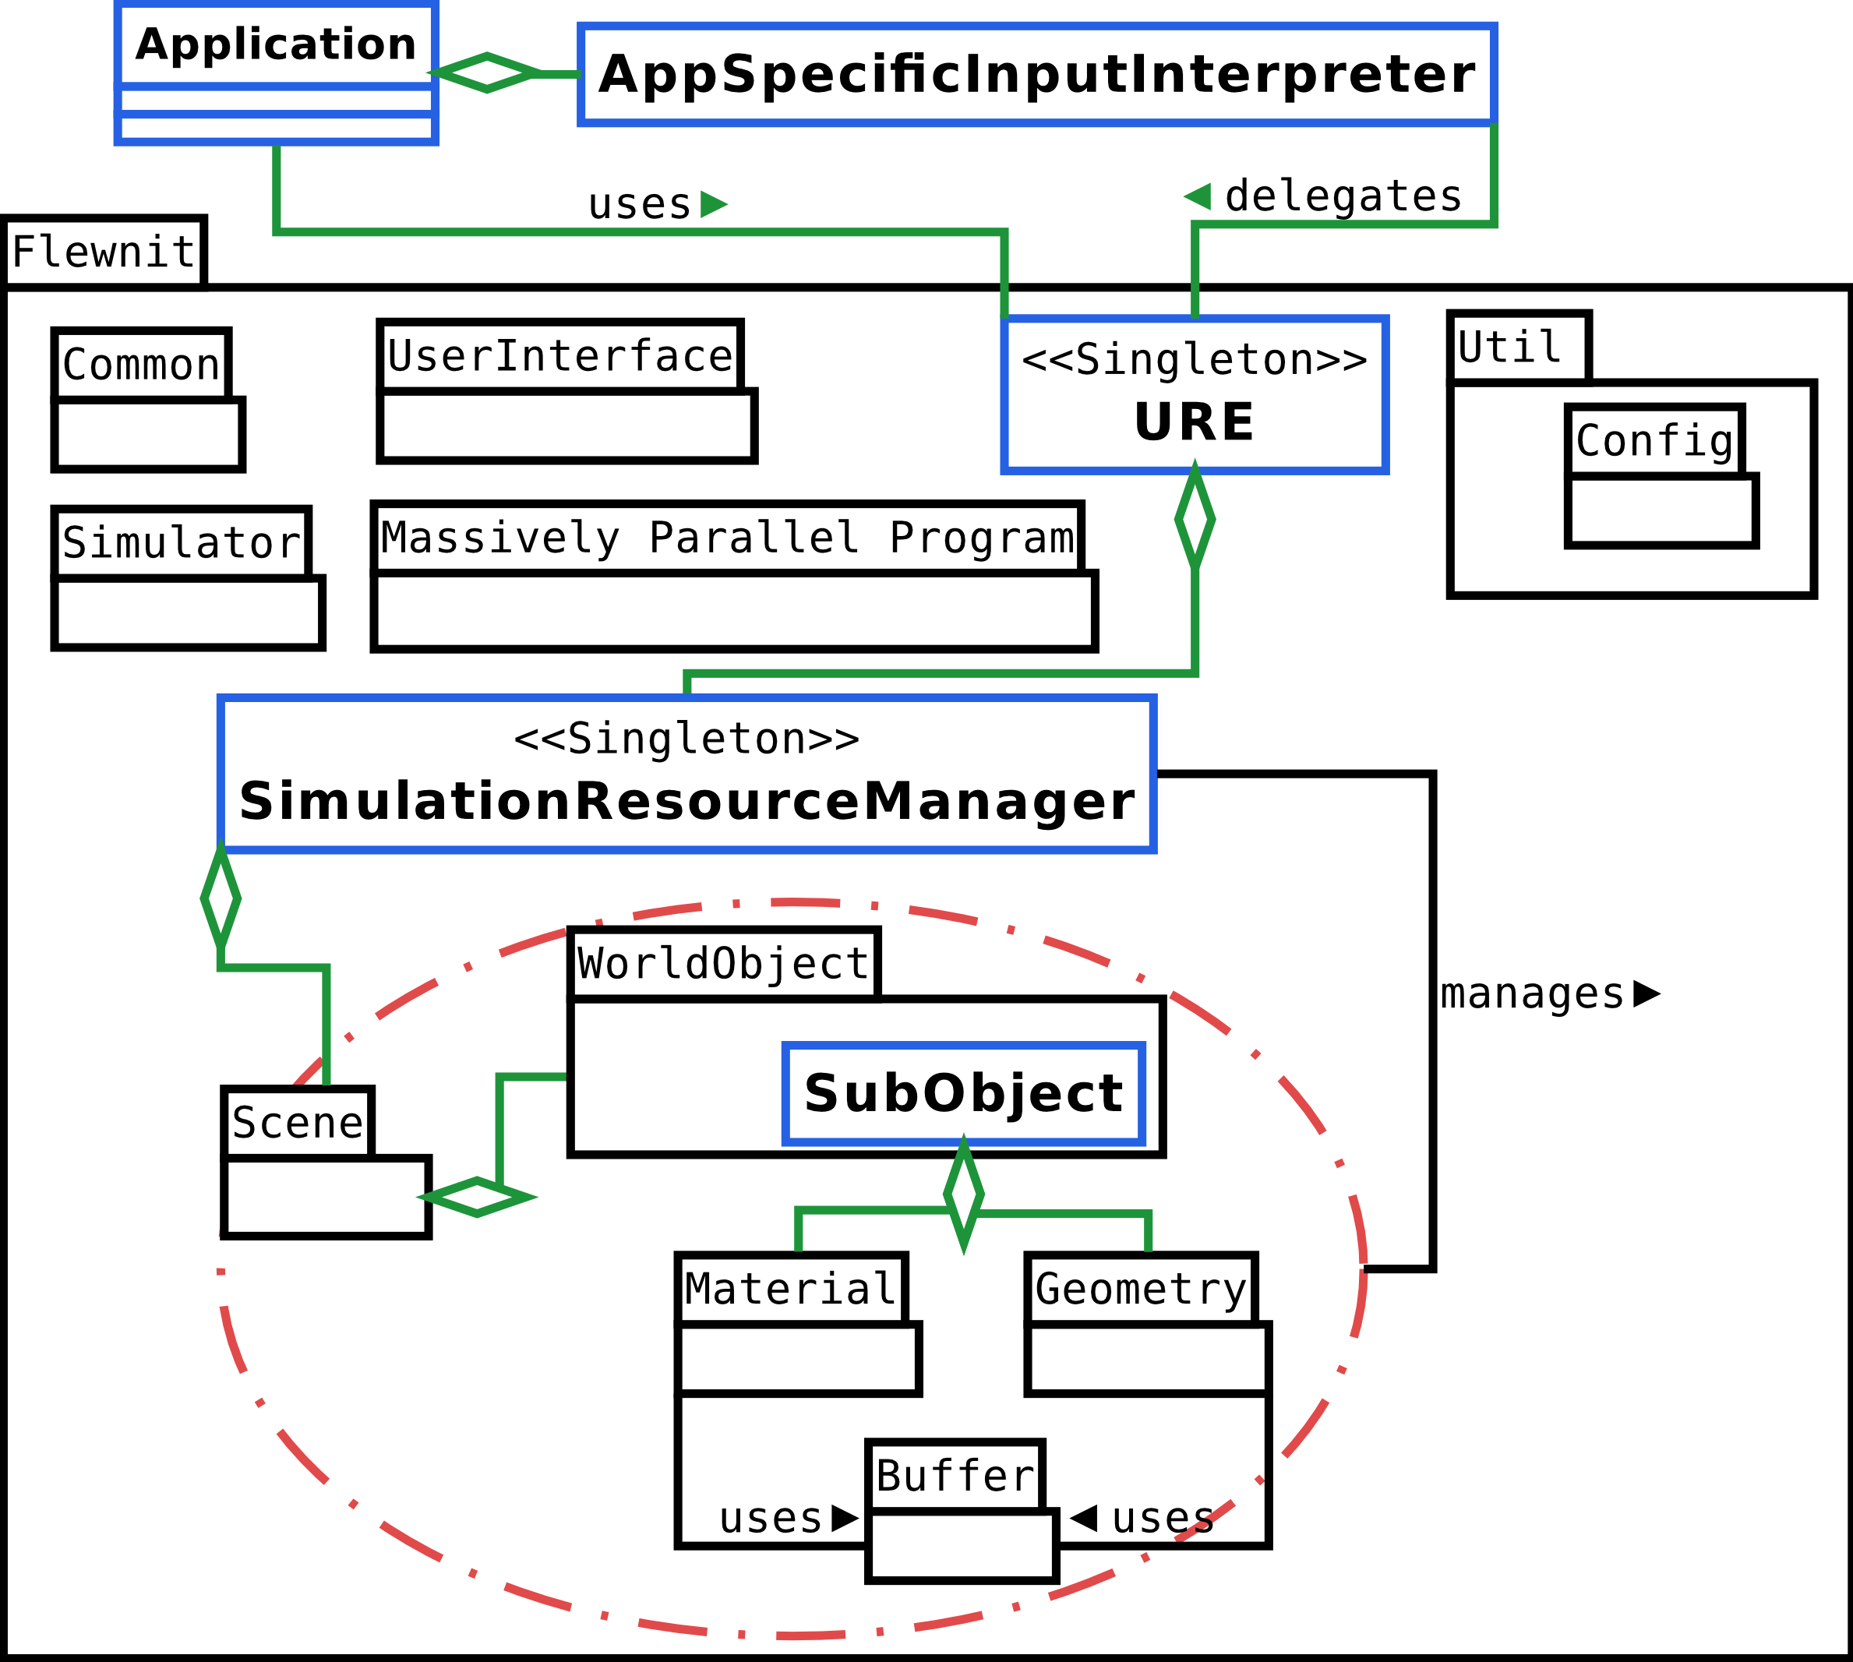
Systemarchitektur

Slide 12
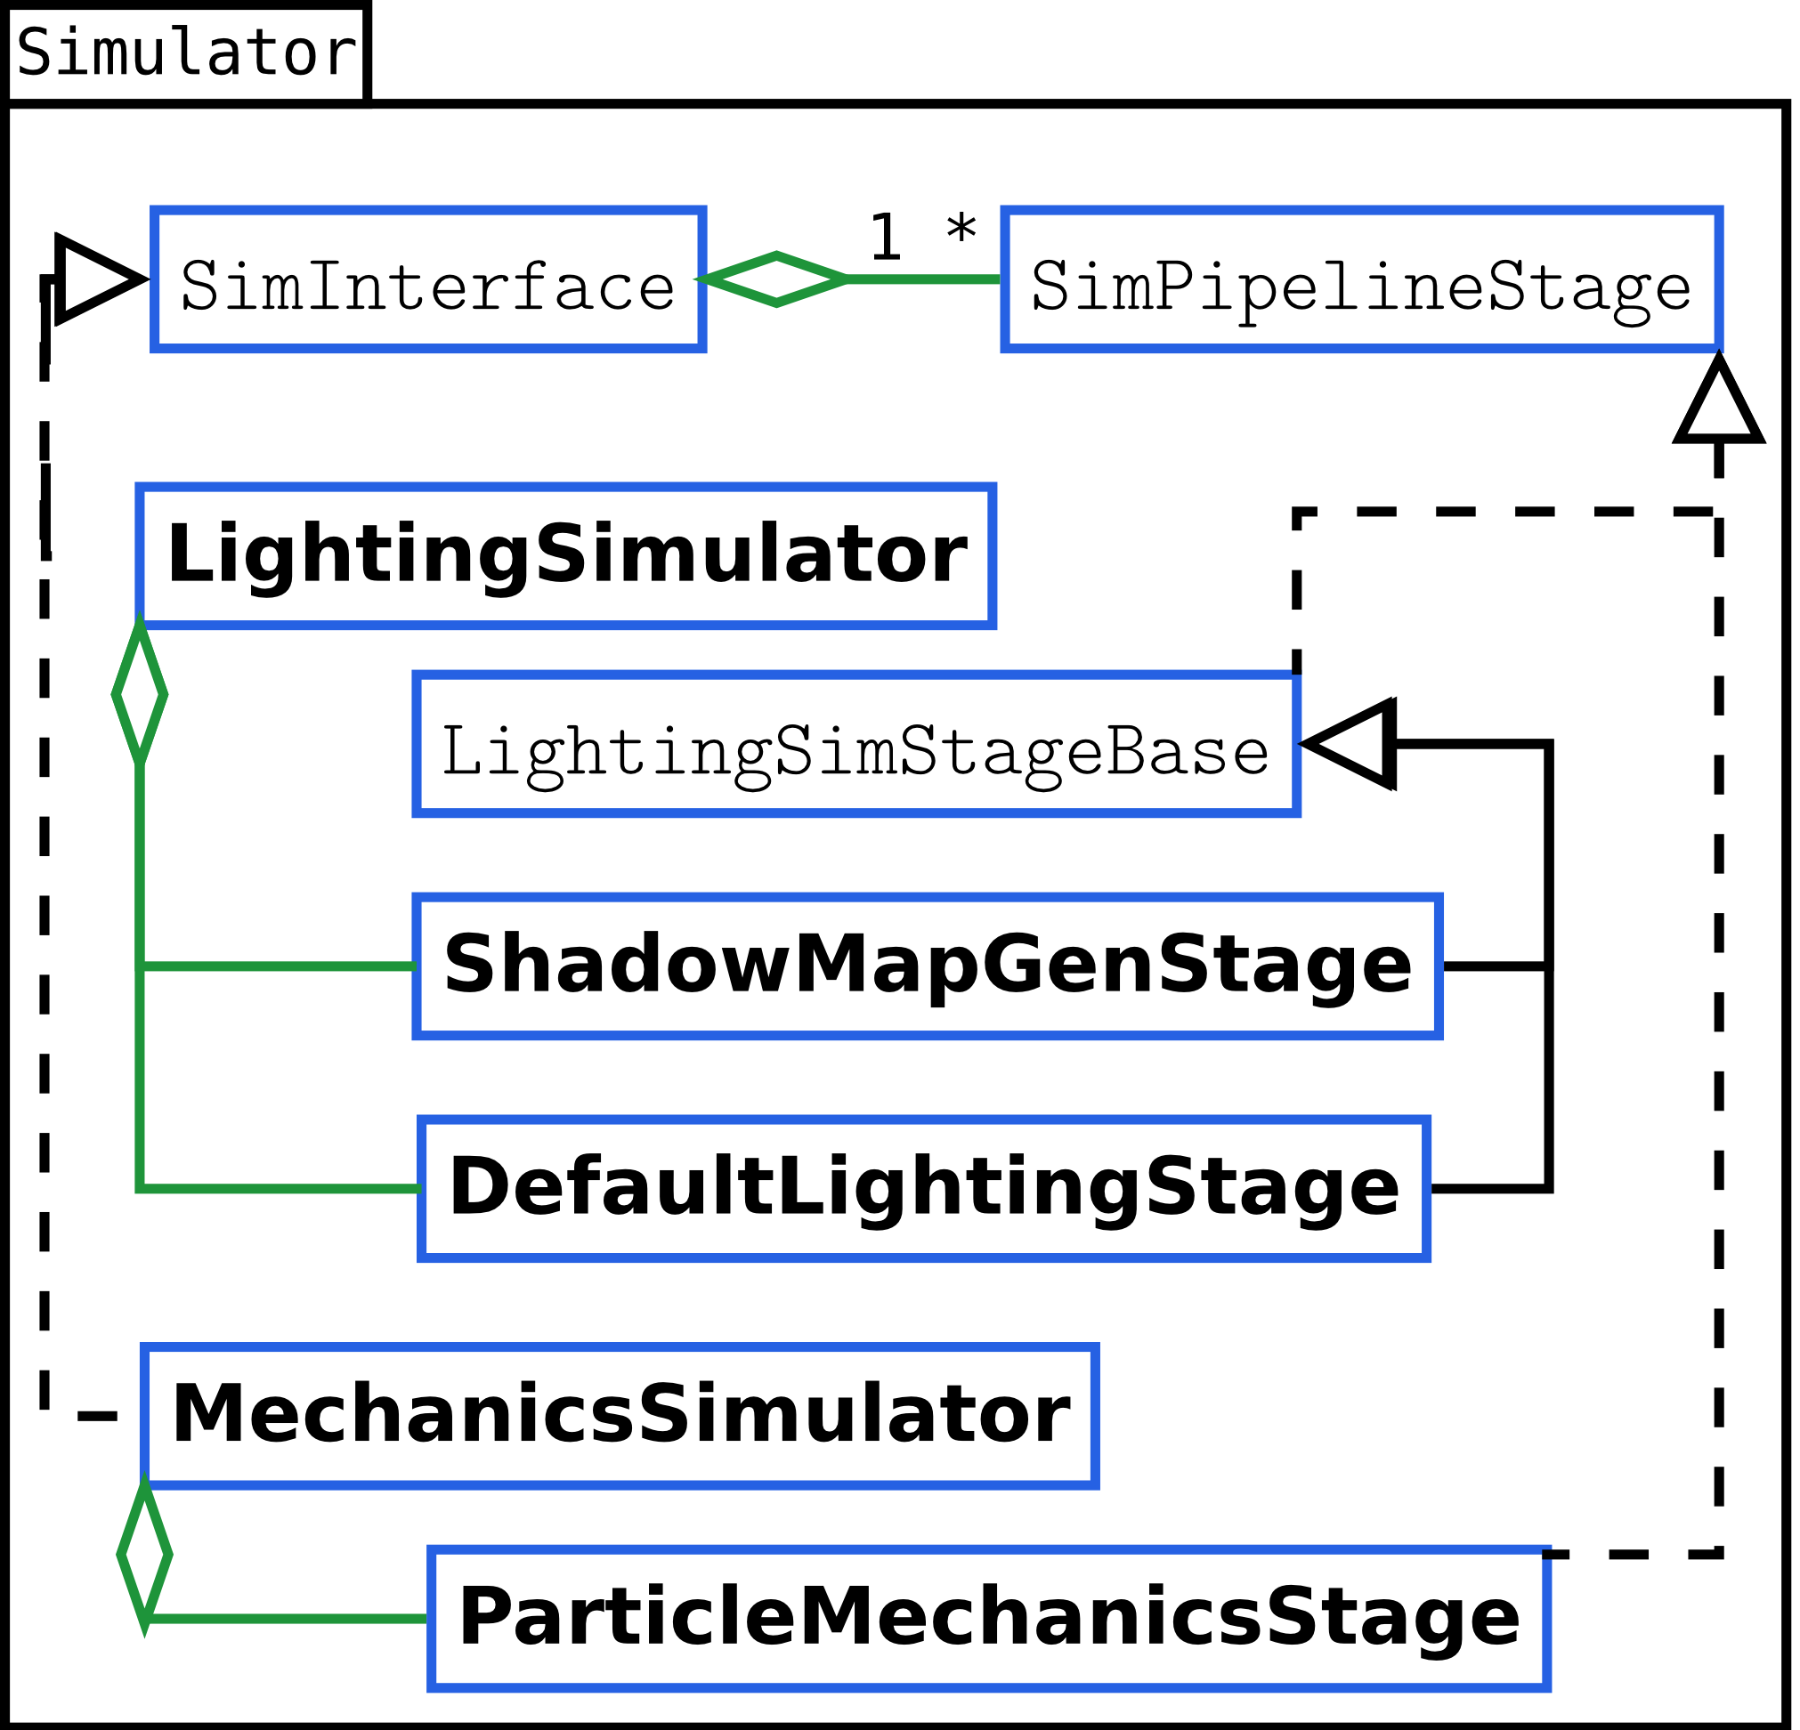
Systemarchitektur
Simulator-Package

Slide 13
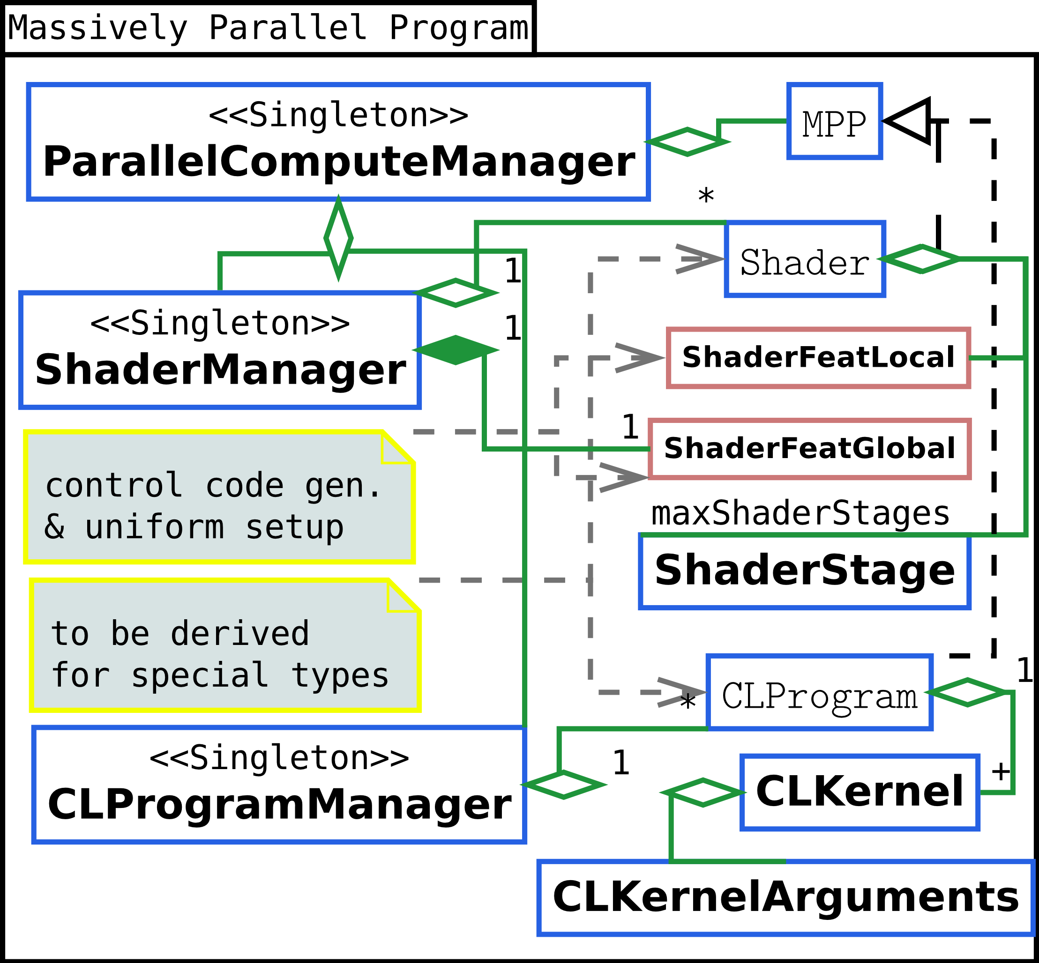
Systemarchitektur
MPP-Package

Slide 14
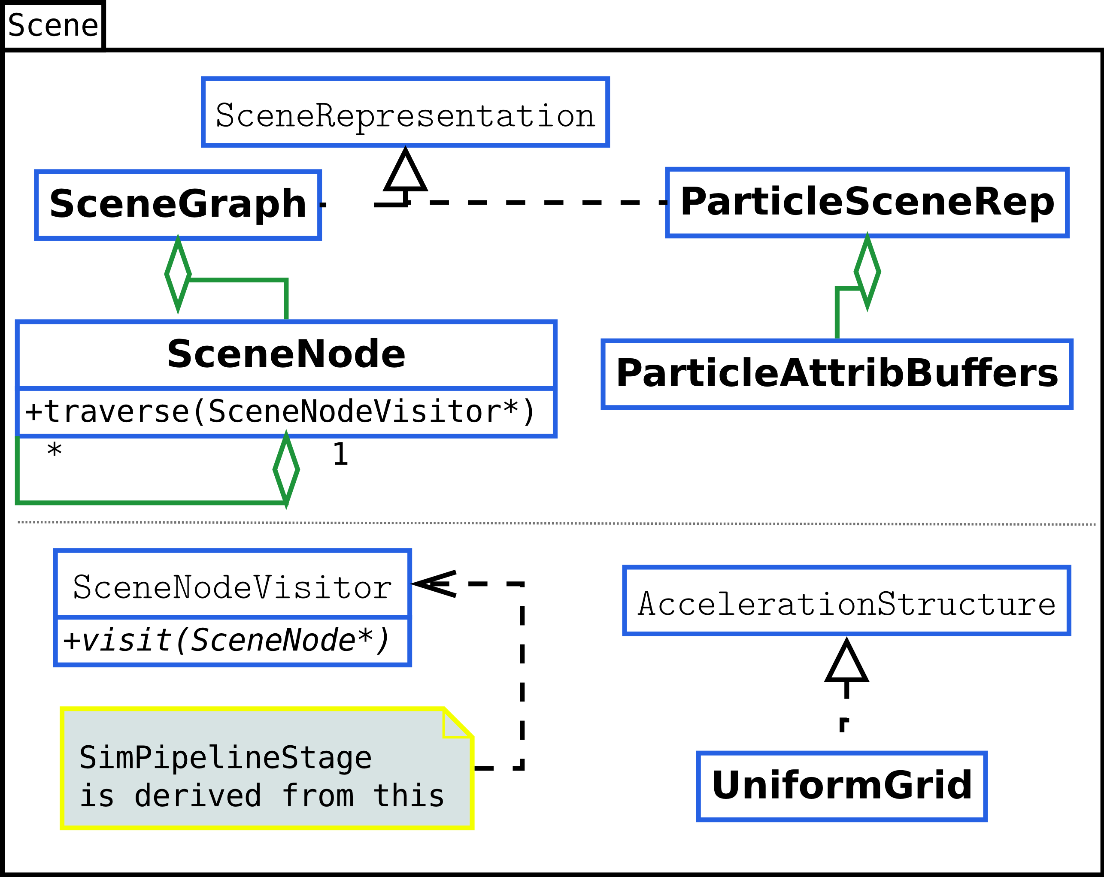
Systemarchitektur
Scene-Package

Slide 15
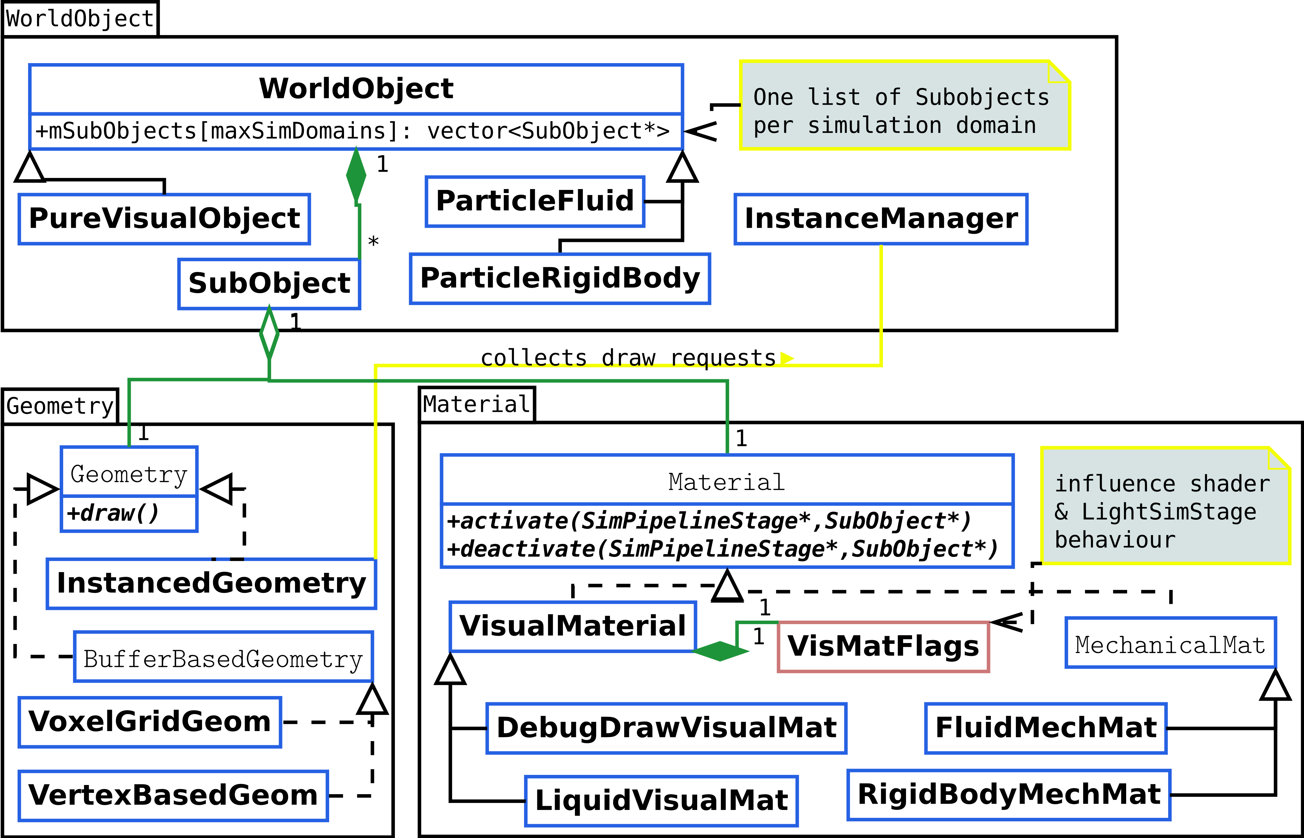
Systemarchitektur

Slide 16
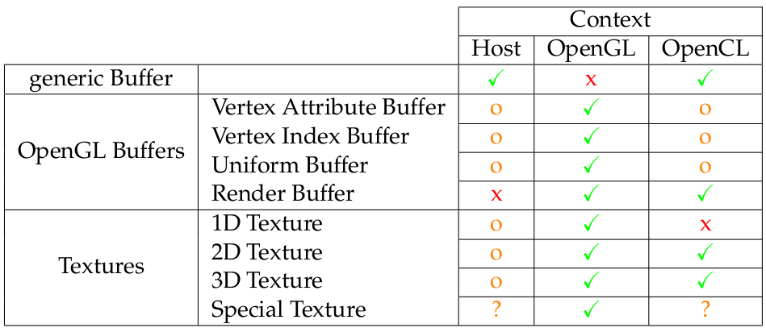
Buffer-Interface
Dreh- und Angelpunkt des Frameworks
Abtrahiert jede Form von Buffer
  Versteckt API-Details, verringert Inkompatiblitäten, vermeidet Boilerplate

Slide 17
Buffer-Interface
Gemeinsame assoziierte Operationen:
• Allokation von Speicher
• Freigabe von Speicher
• Schreiben
• Lesen
• Kopieren
• Spezifikation von Semantik
• Spezifikation von internen Datentypen, ggfs. Channel-Layout etc.
• Synchronisieren vor dem nächsten Zugriff
• Acquirering für einen Kontext zur Nutzung von API- Interoperabilität

Slide 18
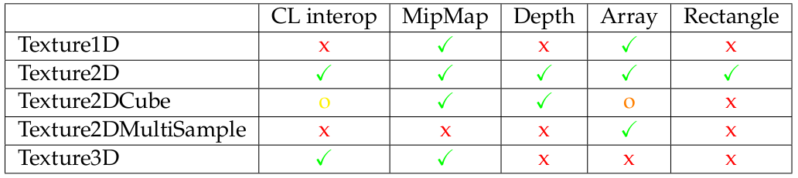
Buffer-Interface

Slide 19
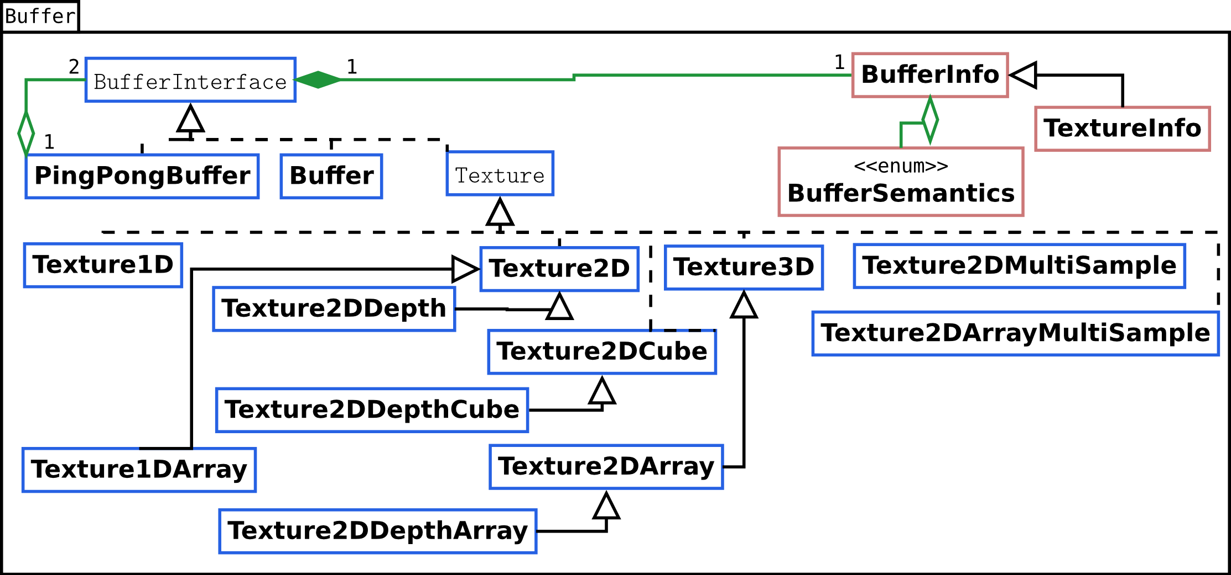
Buffer-Interface
Aus den Tabellen lassen sich unterstützte Buffer- (insb. Textur-) Typen ableiten, eingeschränkte Konstruktoren verringern unsinnige und/oder nicht unterstützte Feature-Permutationen

Slide 20
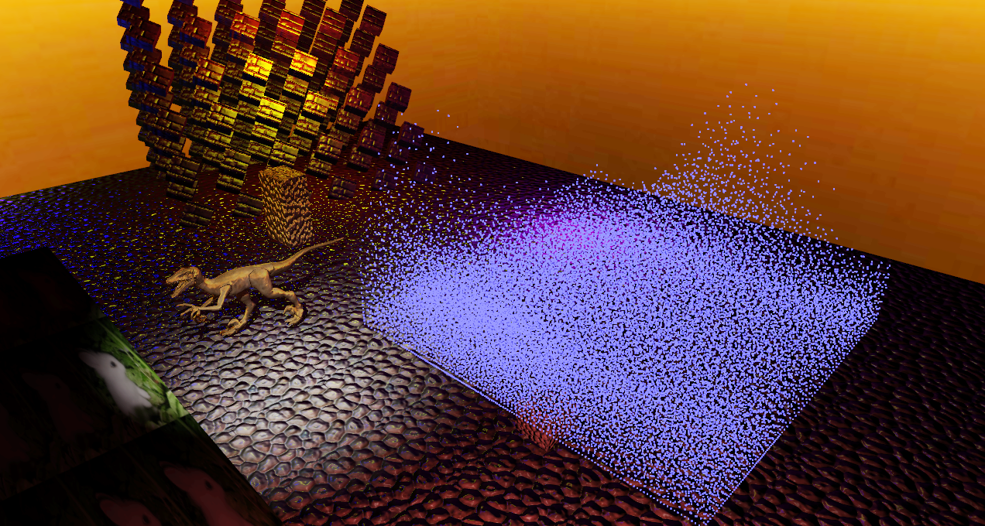
Simulation

Slide 21
Visuelle Simulationsdomäne
  Genutzte moderne OpenGL-Features:
    Uniform Buffers
    Instancing
    Hardware Tessellation
  Implementierte Effekte:
    Beliebig viele Punkt- und Spotlichtquellen
    Shadow Mapping
    Normal Mapping
    Environment Mapping
    Dynamisches Level of Detail(LOD)

Slide 22
Visuelle Simulationsdomäne
Uniform Buffers
  Batching: Statt jede Uniform Variable einzeln zu setzen, werden Structures/Arrays/Arrays von Strctures in einen GPU-Buffer geschrieben und an einen “Uniform Buffer Binding Point” im Shader gebunden
  Weniger API-Calls
  In meinem System genutzt für Arrays aus
    Lichtquellen-Structures
    Transformationsmatrizen für Instancing
    (geplant) MVP-Matrizen von Spot Lights zur „multiple Shadowmap Generation“ via Layered Rendering)

Slide 23
Visuelle Simulationsdomäne
Instancing
  Batching von Draw Calls ähnlicher Objekte
  Am Ende eines Frames aktualisiert jeder InstanceManager seinen Uniform Buffer mit Transformationsmatrizen und zeichnet die “eigentliche” Geometrie
  Diese ruft wiederum auf
  Identifizierung im Shader:
void InstancedGeometry::draw(
unsigned int numInstances, GeometryRepresentation desiredGeomRep)
{
mInstanceManager->registerInstanceForNextDrawing(mOwningSubObject);
//do nothing else , as actual batched drawing happens at the end of a render pass
}
glDrawElementsInstanced(...)
gl_InstanceID

Slide 24
Visuelle Simulationsdomäne
Hardware-Tessellation
  Dynamische Erzeugung von Geometrie, wo sie für High Quality-Rendering des aktuellen Frames benötigt wird
  Neuer Primitiv-Typ: GL_PATCHES
    Anzahl Vertices/Patch benutzerdefiniert
    Repräsentiert, was der Programmierer draus macht z.B.:
      Drei-, Vierecke
      Kontrollpunkte von Bézier-Curves

Slide 25
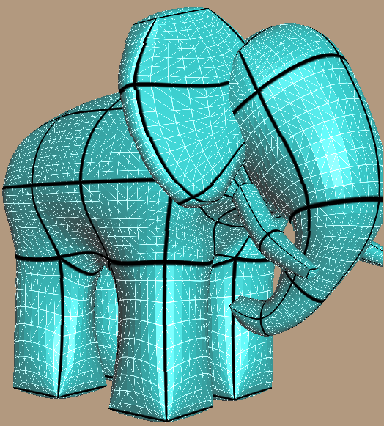
Visuelle Simulationsdomäne
Hardware-Tessellation
Gumbo Bézier-Patch-Modell, gerendert mit der Demo aus
http://prideout.net/blog/?p=49:

Slide 26
Visuelle Simulationsdomäne
Hardware-Tessellation
  drei neue Stages in Render-Pipeline in OpenGL 4
    Tessellation Control Stage (programmierbar)
      Aufruf pro Patch-Vertex
      Output:
        Tessellierungs-Levels für zu unterteilendes Basis-Primitiv (Drei- oder Viereck)
        gl_TessLevelInner, gl_TessLevelOuter
        Per-Vertex-Attribute
        Per-Patch-Attribute
    Tessellation Control Stage

Slide 27
Visuelle Simulationsdomäne
Hardware-Tessellation
  drei neue Stages in Render-Pipeline in OpenGL 4
    Tessellator Stage (nicht programmierbar)
      Unterteilt das Basisprimitiv, indem sie Vertices auf Basis der Tessellierungslevels erzeugt

Slide 28
Visuelle Simulationsdomäne
Hardware-Tessellation
  drei neue Stages in Render-Pipeline in OpenGL 4
    Tessellation Evaluation Stage (programmierbar)
      Aufruf pro vom Tessellator generierten Vertex
        Relative Position im Primitiv über
        gl_TessCoord
      Output:
        Per-Vertex-Attribute
          Evaluation anhand gl_TessCoord und Patch-Vertex-Attributen

Slide 29
Visuelle Simulationsdomäne
Dynamisches LOD mit Hardware-Tessellation
  Displacement Mapping, an Metro 2033 angelehnt
  Tess.-Control (Ausschnitt):
gl_TessLevelOuter[gl_InvocationID] =
clamp(
edgeLengthViewSpace
* numScreenPixels
* tessQualityFactor
* distanceFactor,
minTessLevel, maxTessLevel );
barrier(); //------------------------------------------
if (gl_InvocationID == 0)
{
gl_TessLevelInner[0] =
max(max(gl_TessLevelOuter[0],gl_TessLevelOuter[1]),gl_TessLevelOuter[2]);
}

Slide 30
Visuelle Simulationsdomäne
Dynamisches LOD mit Hardware-Tessellation
  Displacement Mapping, an Metro 2033 angelehnt
  Tess.-Eval. (Ausschnitt):
output.position +=
normalize(output.normal) *
displacementVal * //looked up from displ. map via interpolated tex.Coord.
displacementIntensity * //user-defined tweak-value
weightedDistanceDependentDisplacementFactor //dist.-dependent morphing-
//value for smooth transitions
;

Slide 31
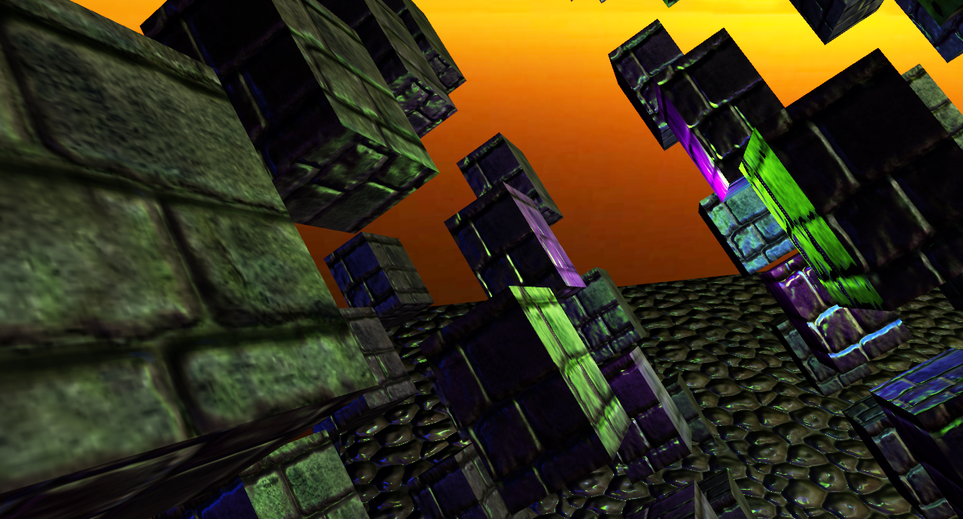
Visuelle Simulationsdomäne
Dynamisches LOD mit Hardware-Tessellation

Slide 32
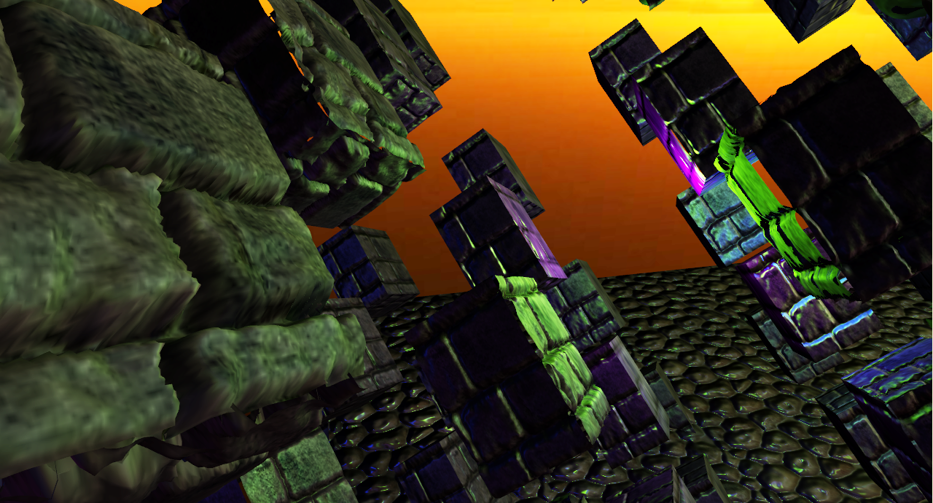
Visuelle Simulationsdomäne
Dynamisches LOD mit Hardware-Tessellation

Slide 33
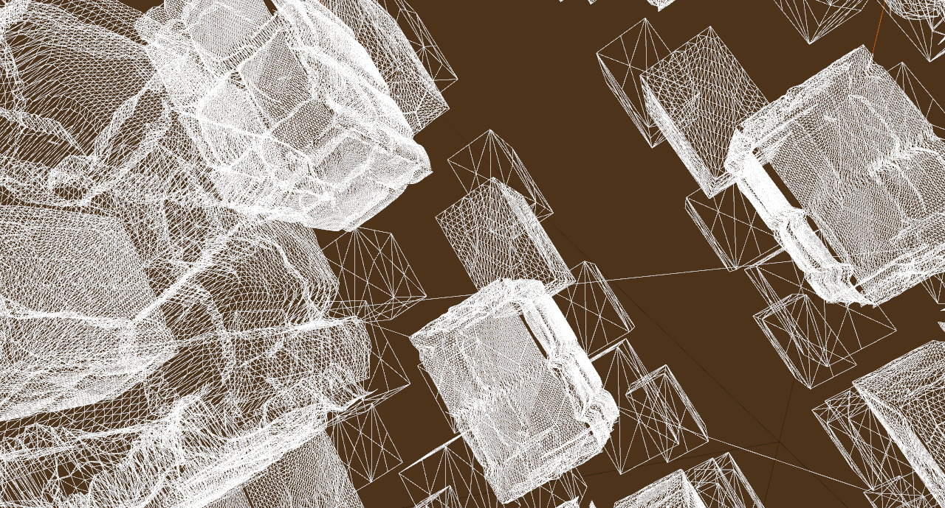
Visuelle Simulationsdomäne
Dynamisches LOD mit Hardware-Tessellation

Slide 34
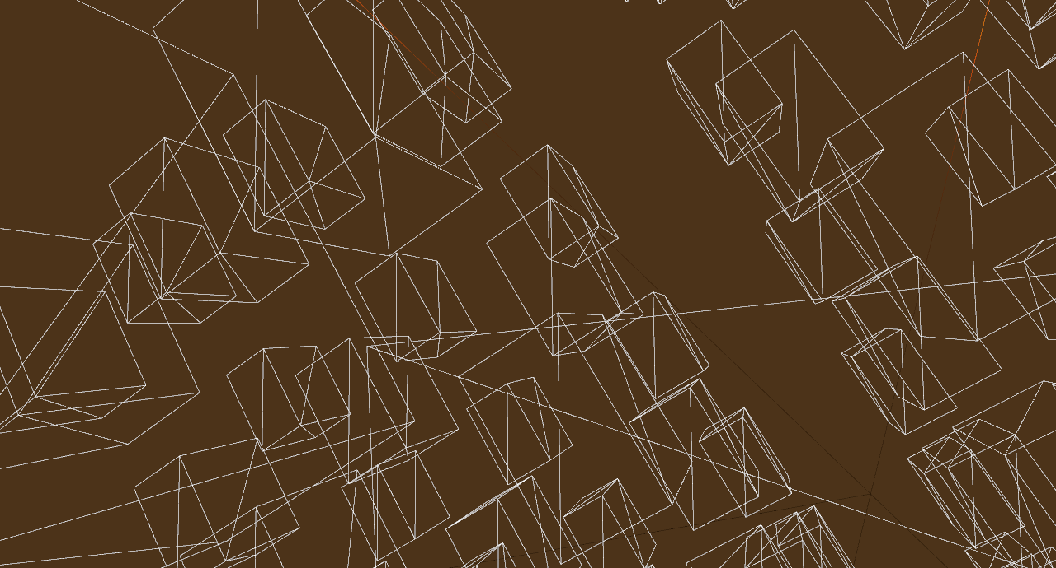
Visuelle Simulationsdomäne
Dynamisches LOD mit Hardware-Tessellation

Slide 35
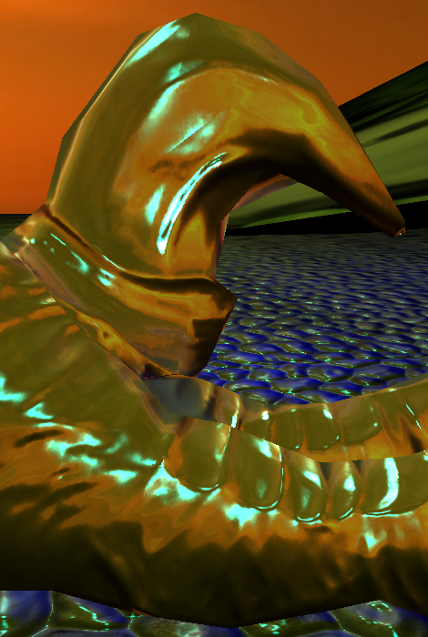
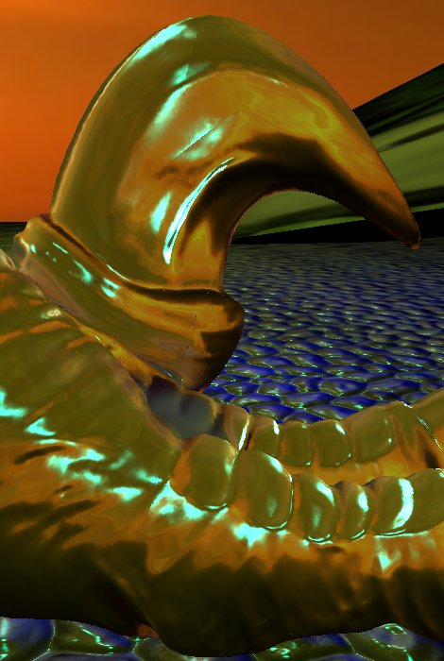

Slide 36
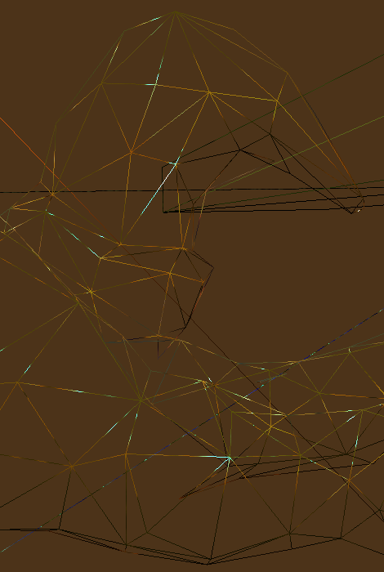
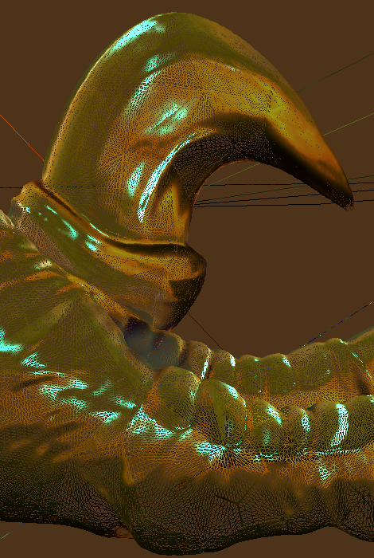

Slide 37
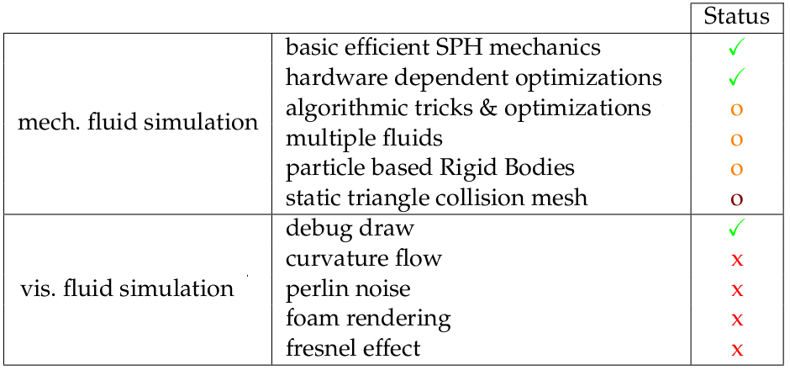
Mechanische Simulationsdomäne
Partikelbasierte Fluidsimulation
    Smoothed Particle Hydrodynamics (SPH)

Slide 38
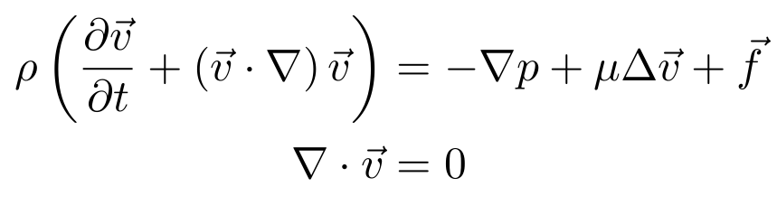
Fluidsimulation
Grundlagen
  Inkompressible Navier-Stokes-Gleichungen
  Phys. Einheit: Kraftdichte,
  Bedeutung für Simulation:
    Kraftdichten berechnen aus
    Druck, Viskosität, externen Kräften
    Division durch Dichte → Beschleunigungen
    Integration von Positionen und Geschwindigkeiten

Slide 39
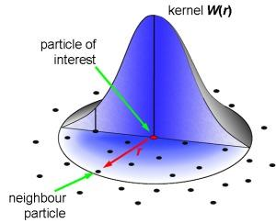
Fluidsimulation
Grundlagen
  Smoothed Particle Hydrodynamics (SPH)
    Entwickelt von Gingold and Monaghan
    im Kontext der Astrophysik
    Auch für Fluidsimulation verwendbar
    Interpolations-Methode
    W ist ein “radial symmetric
    Smoothing Kernel” mit
    Support Radius h
www.cs.columbia.edu/~batty/Teaching/
COMS6998/SPH_overview.pdf

Slide 40
Fluidsimulation
Grundlagen
  Smoothed Particle Hydrodynamics (SPH)
    Wichtige Eigenschaft: Gradient/Laplacian einer Größe berechenbar durch Gradient/Laplacian des Smoothing Kernels
    Dichte-Berechnung:

Slide 41
Fluidsimulation
Verwendete Algorithmen
  Work Efficient Parallel Prefix Sum
    Prefix Sum (Scan):
      Input: Array von Zahlen
      Output: Array, wo jedes Element die Summe der Vorgänger-Elemente des Input-Arrays enthält

Slide 42
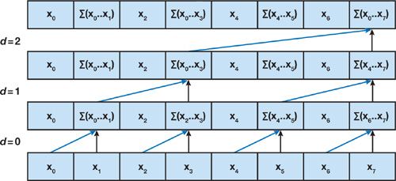
Fluidsimulation
Verwendete Algorithmen
  Work Efficient Parallel Prefix Sum
Up-Sweep -Phase des Work Efficient Parallel Scan; Quelle:[HSO07]

Slide 43
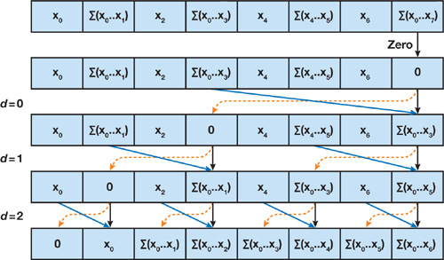
Fluidsimulation
Verwendete Algorithmen
  Work Efficient Parallel Prefix Sum
Up-Sweep -Phase des Work Efficient Parallel Scan; Quelle:[HSO07]

Slide 44
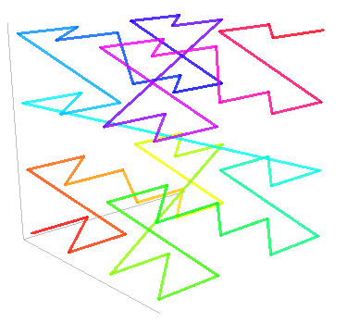
Fluidsimulation
Verwendete Algorithmen
  Parallel Radix Sort
    Baut auf “Work Efficient Parallel Scan” auf
      Scan von sog. Radix Counter Arrays
      ergeben Offets im sortierten Array
    Sortierung von Partikeln nach Z-Order Curve:
    → räumliche Nähe ↔ Nähe im Speicher
    → Coalesced Reads,
    Cache Hit Rate
3D-Z-Order-Curve; Quelle: [Wik11]

Slide 45
Fluidsimulation
Verwendete Algorithmen
  Stream Compaction
    Baut auf “Work Efficient Parallel Scan” auf
    Ablauf:
      Tabulation: Wert soll in Output-Array enthalten sein: input[index] ← 1, sonst 0
      Scanne Input Array
      Wenn in Output Array enthalten sein soll:
        output[ scannedInput[ index ] ] = input[ index ];
    Anwendung: Transformation des Particle Count der Uniform Grid-Zellen zu OpenCL Work Groups → Leere Zellen werden entfernt
    → nur so viele Work Groups wie nötig

Slide 46
Fluidsimulation
Ablauf
  (nur erster Frame:) Berechne initiale Z-Indices
  Sortiere Z-Indices zusammen mit dem „oldIndices“-Buffer per Parallel Radix Sort.
  Ordne die Partikel-Attribut-Buffers neu an mithilfe des „oldIndices“-Buffer.
  Aktualisiere das Uniform Grid anhand der sortierten Z-Indices.
  Komprimiere das Uniform Grid per Stream Compaction.
  Die Totale Summe Stream-Compaction-Scans gibt Anzahl an benötigten SPH-Work Groups an.
  Berechne Dichten per SPH.
  Berechne Kraftdichten durch Druck und Viskosität per SPH, füge Gravitation, Benutzer-Einwirkungen und Mesh-Kollisions-Kräfte hinzu
    → Integriere mit dem Verlocity Verlet-Verfahren
    → Berechne neuen Z-Index.

Slide 47
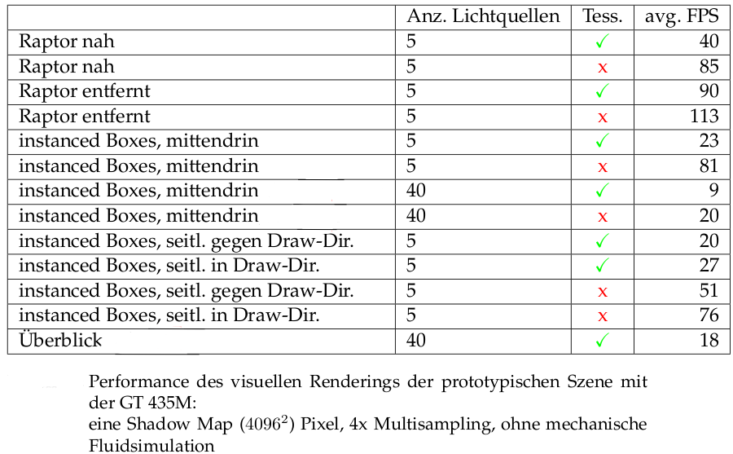
Ergebnisse

Slide 48
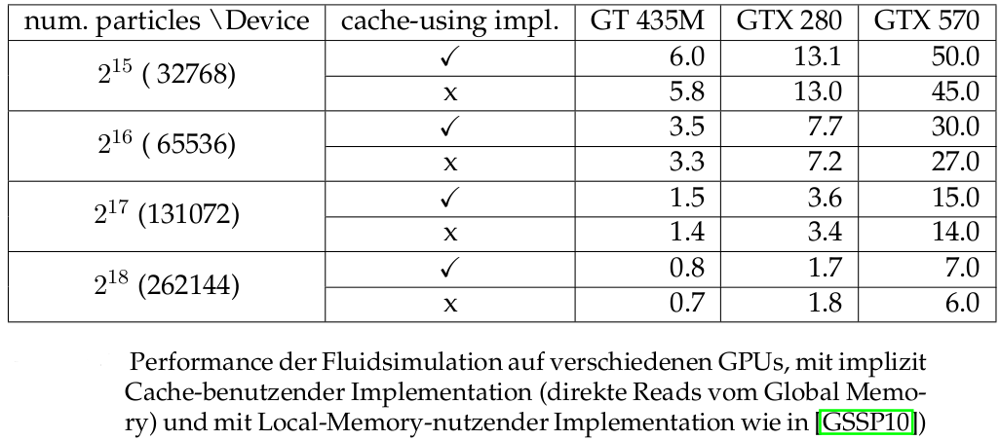
Ergebnisse

Slide 49
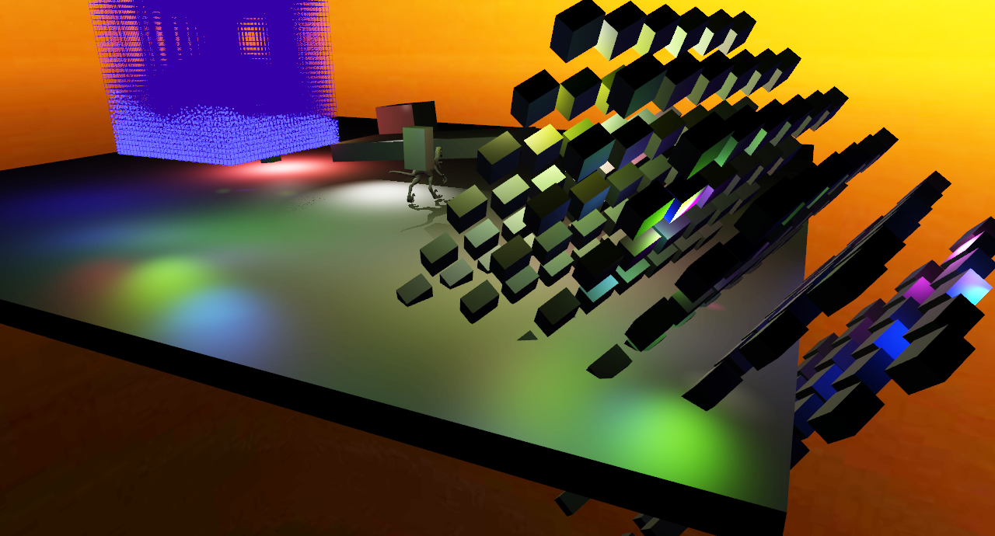
Ergebnisse

Slide 50
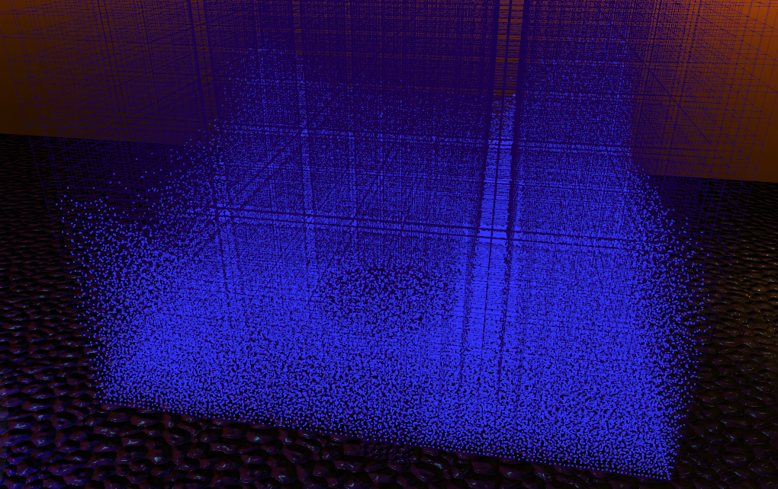
Ergebnisse

Slide 51
Fazit
Viel gelernt in unterschiedlichen Gebieten
Implementation prototypisch,unvollständig
(größtes Manko: Visualisierung des Fluids)
→ Überlegenheit des “Unified”-Ansatzes
  gegenüber dem klassischen noch nicht abschließend geklärt, viele Argumente sprechen für und gegen beide Ansätze
  → Work in progress!

Slide 52
Ausblick
TODO:
  Bugs in OpenCL-Kernels sondieren (Treiber-Bug oder eigener Programmierfehler), fixen, Work-Arounds finden
  Optimierung: Dichteberechnungen im selben Kernel wie Kraftdichte-Berechnungen machen
  Die partikelbasierte Rigid-Body-Simulation lauffähig machen
  anderes Integrations-Schema als Velocity Verlet-Verfahren testen
5. Ein das sehr Bandbreiten-lastige und
speicherhungrige .
6. Das Fluid angemessen visualisieren nach [vdLGS09], aus Erkenntnis-
sen hieraus womöglich die Shader-Klasse und den Shader-Template-
Code des „GenericLightingUberShader“ refactorn
7. Die Funktionalität, mehrere Fluide zu simulieren und visualisieren,
lauffähig machen
8. OpenCL-Kernels profilen, Flaschenhälse finden, optimieren
9. Den SceneLoader fertig implementieren
10. Die Features zu Ende implementieren, für welche schon viel Code im
System liegt: Deferred und Layered Rendering
11. Funktionalität zur Voxelisierung von Geometrie bereitstellen, so dass
beliebige „water tight“ Meshes an der Rigid Body-Simulation teilneh-
men können
12. Die „static triangle collision meshes“ implementieren
13. Eine GUI implementieren
14. In Hinblick auf Vision der Paddel-Simulation: Wii Remote-Anbindung
inklusive Wii MotionPlus- Funktionalität57 realisieren
15. weitere Features implementeren: Ambient Occlusion, Depth of Field
etc.
16. „akustische Simulation“: testen, ob die generische Framework-
Struktur sich auch auf diese Domäne übertragen lässt, und ob dies
einen Mehrwert darstellt

Slide 53
Ausblick
TODO:
  Das Fluid angemessen visualisieren
    → aus Erkenntnissen hieraus Shader Templates refactorn
  Simulation mehererer Fluide lauffähig machen
  OpenCL-Kernels profilen, Flaschenhälse finden, optimieren
  SceneLoader fertig implementieren
  Deferred und Layered Rendering fertig implementieren
  Etc. pp.

Slide 54
Demo

Slide 55
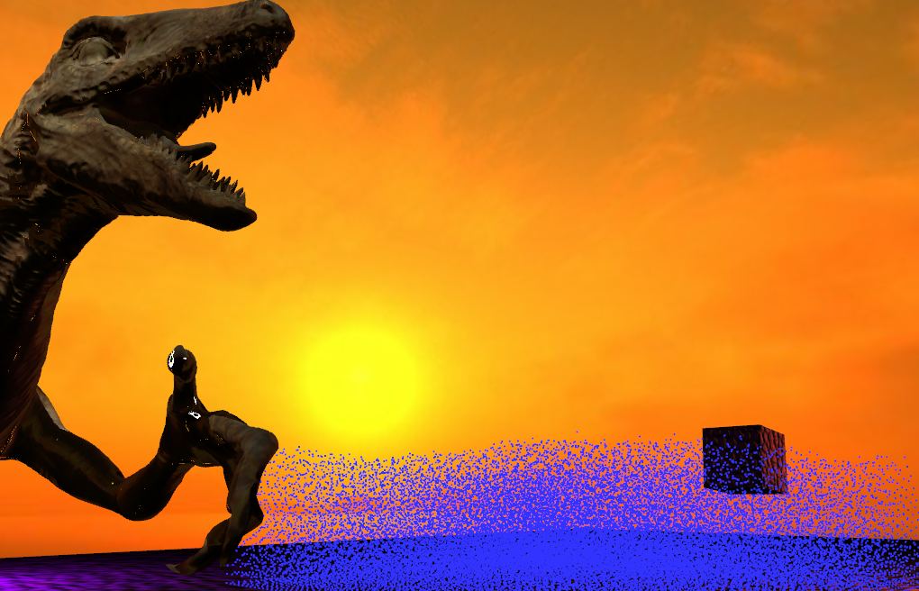
Vielen Dank für eure Aufmerksamkeit!

